Slide 1

Спортивные игры с мячами
В большинстве игр с мячом, главной целью игры является ударить, кинуть, отбить мяч определенным образом, например забить его в ворота, или отбить так, чтобы противник не смог его поймать.

Slide 2
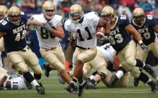
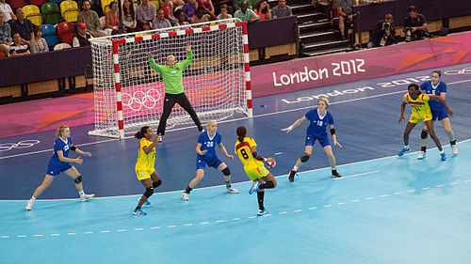
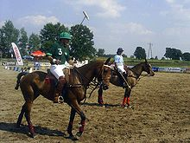
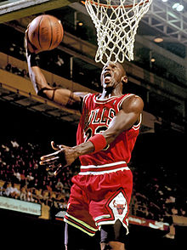
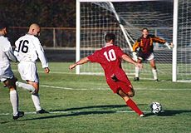
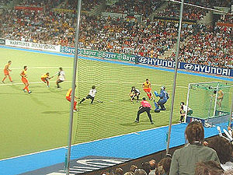
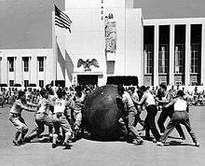
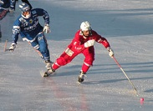
Игры, где забивают голы — мяч должен попасть в ворота или другую цель.

Slide 3
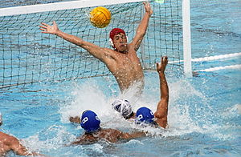
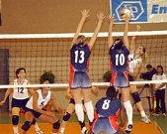
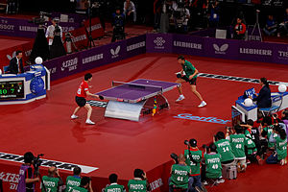
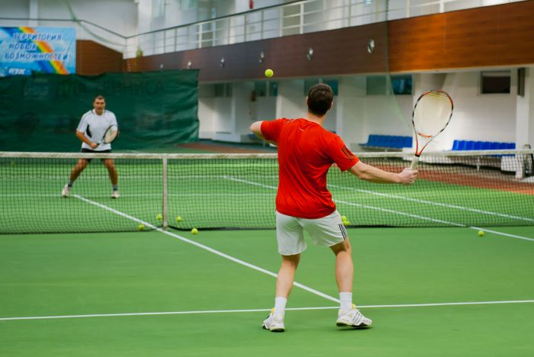
Игры, где мяч нужно перекидывать через сетку — мяч должен быть отбит на сторону соперника так, чтобы тот не смог его отбить.

Slide 4
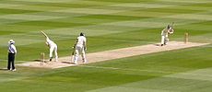
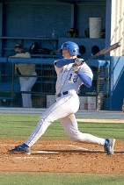
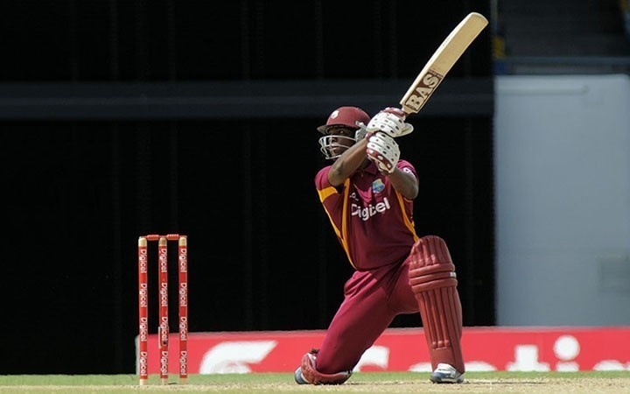
Игры, где по мячу бьют битой — мяч должен быть отбит так, чтобы отбивающий мог добежать до цели

Slide 5
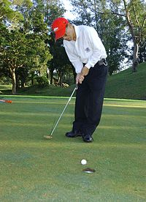
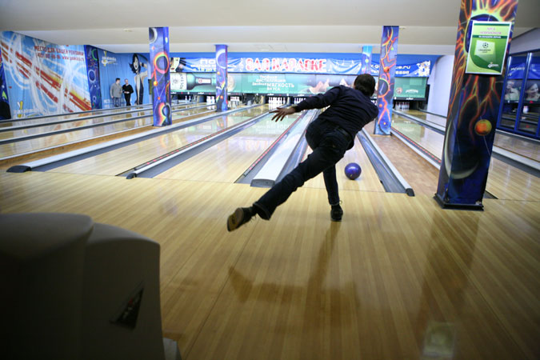
Игры, где каждый игрок должен поразить мячом цель — мяч должен сбить цель за меньшее количество ударов или большее количество целей за удар.

Slide 6
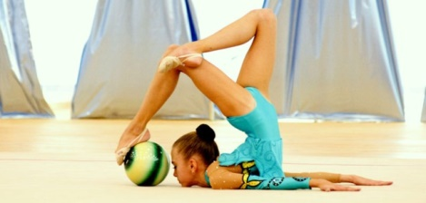
Мяч также используется в неигровых видах спорта например в художественной гимнастике

